Slide 1
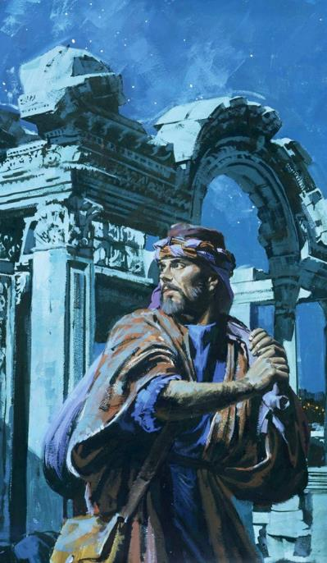
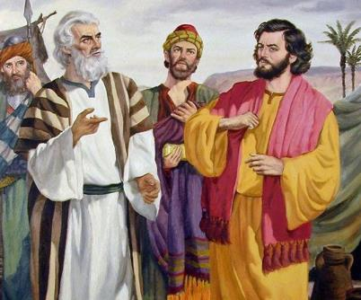
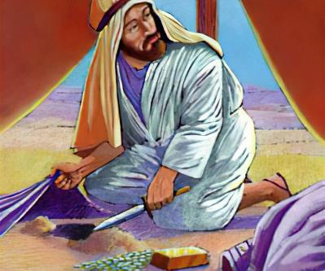
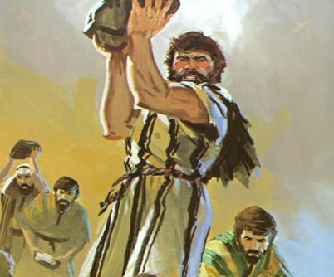
6과. 2025년 11월 8일
내부의 적

Slide 2


“나 여호와는 심장을 살피며 폐부를 시험하고 각각 그의 행위와 그의 행실대로 보응하나니”
렘 17:10

Slide 3


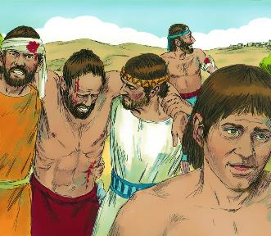
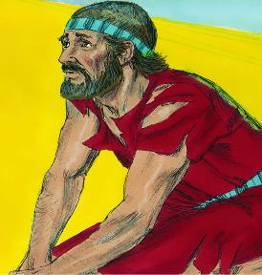





여리고 성벽을 무너뜨린 것은 인간의 상식으로 설명할 수 없는 군사작전이었습니다. 이스라엘 백성들은 성 안으로 들어가 그 도시를 전멸시키는 승리를 거두었습니다! 누가 승리한 것입니까? 하나님께서 승리하신 것입니다. 이스라엘사람들이 여리고 성벽에 한 것은 아무것도 없었기 때문입니다.
치밀한 군사 전략으로 아이성 사람들은 이스라엘을 무찔렀습니다. 패배의 원인이 누구에게 있습니까? 하나님을 믿지 않았던 이스라엘 백성의 잘못이었습니다.
그들이 하나님께 실패의 원인을 물었을 때 정확한 응답이 왔습니다. 이스라엘이 죄를 지었고 더 이상 전쟁에서 승리할 수 없습니다. 어떻게 하면 그들이 하나님의 은총을 되찾을 수 있을까요?
패배의 원인 (수 7:1-5, 10-13)
당황함과 괴로움 (수 7:6-9)
범죄자를 찾음 (수 7:14-19)
아간의 죄 (수 7:20-26)
다시 승리를 거둠 (수 8:1-29)

Slide 4

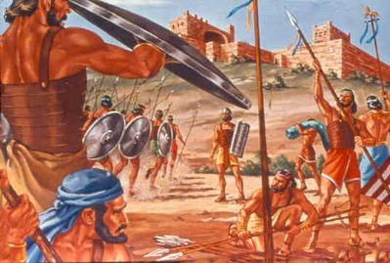
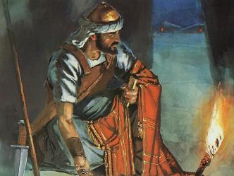
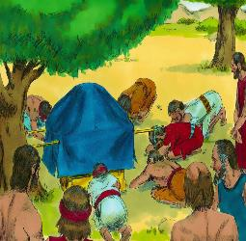
패배의 원인
“이스라엘이 범죄하여 내가 그들에게 명령한 나의 언약을 어겼으며 또한 그들이 온전히 바친 물건을 가져가고
도둑질하며 속이고 그것을 그들의 물건들 가운데에 두었느니라” (수. 7:11)
여리고 성에서 돌아온 정탐꾼들에게서 좋은 보고를 들은 여호수아는 하나님께 기도했고 그 성을 정복하기 위한 전략을 받았습니다.
여호수아가 아이에 파견된 정탐꾼들의 보고를 받은 후에 먼저 하나님께 여쭤봤더라면 36명의 목숨을 구했을 것입니다 (수 7:1-5)
하지만 패배의 근본적인 원인이 무엇이었을까요? 왜 하나님께서 여호수아에게 아이성을 공격하지 말라고 하셨을까요? (수 7:11)
하나님은 “이스라엘이 범죄한 것을
보셨”습니다. 성경 어디에도 범죄를 이렇게 세밀하고 자세히 표현한 곳은 없습니다. “그들이 나의 언약을 어겼으며… 그들이 물건을 가져가고… 그들이 도둑질했으며… 속였고… 그들이 훔친 물건들을 자기 보물 창고에 숨겼다.”
여기서 복수형에 주목하십시오. 한 사람이 범죄했지만, 하나님은 온 백성에게 책임을 물으셨습니다. 온 백성이 언약을 어겼고, (이전 관계를) 회복하기 위해서는 죄가 뿌리 뽑혀야 했습니다.

Slide 5

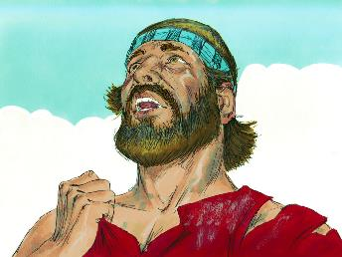
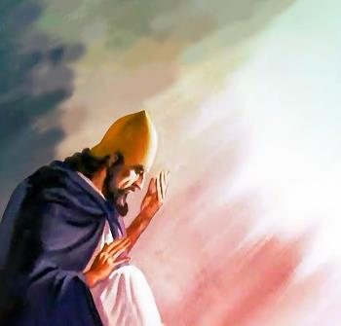
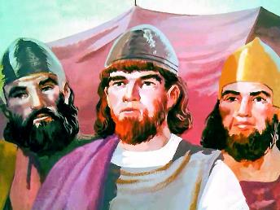
당황함과 괴로움
“이르되 슬프도소이다 주 여호와여 어찌하여 이 백성을 인도하여 요단을 건너게 하시고
우리를 아모리 사람의 손에 넘겨 멸망시키려 하셨나이까 우리가 요단 저쪽을 만족하게 여겨
거주하였더면 좋을 뻔하였나이다!” (수 7:7)
아이성 전투에서 크게 패배한 여호수아와 장로들은 충격을 받고 자신감을 잃고 통곡했습니다 (수 7:6).
그리고 여호수아는 이스라엘 백성들이 40년 동안 사막에서 방황할 때처럼 “하나님, 왜 우리에게 요단강을 건너라고 하셨습니까? 차라리 우리가 강 동쪽에 살았더라면...”이라며 불평했습니다 (수 7:7).
그러나 이스라엘 백성들의 불평은 실망감에서 나왔지만, 여호수아는 이방인들이 하나님의 이름을 멸시할 것을 염려하는 마음에서 불평한 것이었습니다 (수 7:8,9).
믿지 않는 이방인들은 이스라엘 사람들을 보고 하나님을 알아가게 된다는 것을 여호수아는 잘 알고 있었습니다. 오늘날 우리는 이 세상사람들에게 하나님의 성품을 보여주는 증인들입니다. 중대한 책임을 지고 사는 것입니다!

Slide 6
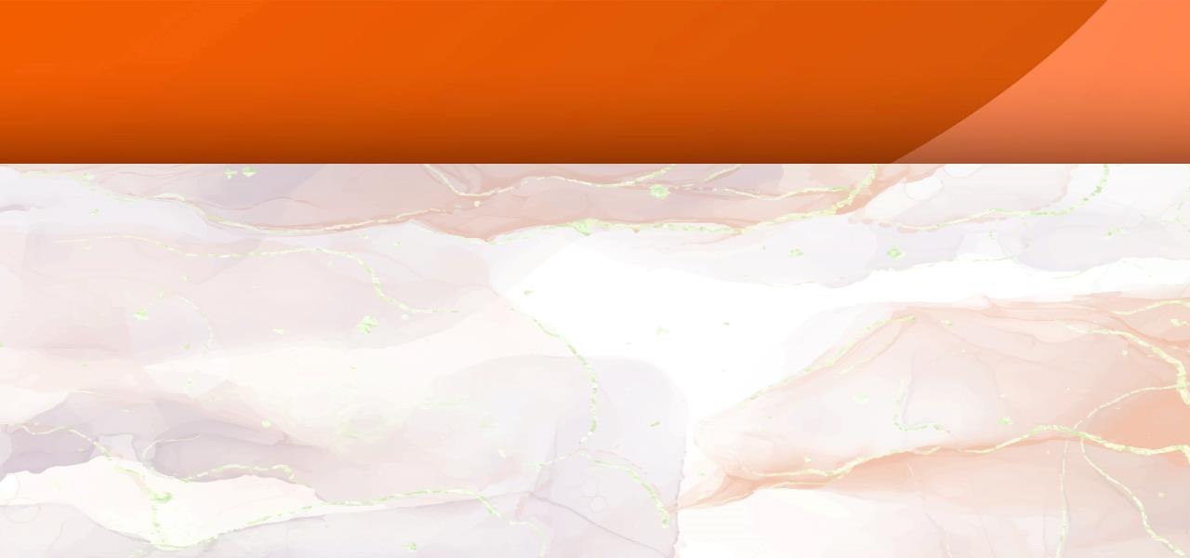
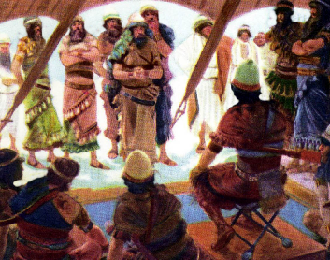
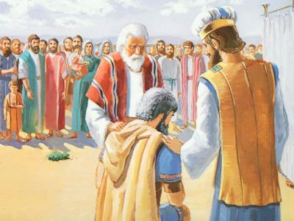
범죄자를 찾음
“너희는 아침에 너희의 지파대로 가까이 나아오라 여호와께 뽑히는 그 지파는 그 족속대로 가까이 나아올 것이요 여호와께 뽑히는 족속은 그 가족대로 가까이 나아올 것이요 여호와께 뽑히는 그 가족은 그 남자들이 가까이 나아올 것이며.” (수 7:14)
한 공동체 또는 단체의 백성의 죄를 제거하려면 범죄한 사람을 제거해야 했습니다 (수 7:15). 제거한다고요? 범죄한 사람이 회개하면 용서받지 않을까요? 물론 용서받을 것입니다! 그러나 아간은 회개할 기회가 여러 번 왔지만 진심으로 회개하지 않았습니다.
범죄자를 지목하실 것이라는 선포가 내렸고 다음날로 연기됨 (수. 7:14-15)
유다 지파가 뽑혔고 (수. 7:16)
세라 집안이 뽑혔고 (수. 7:17)
삽디 가족이 뽑혔고 (수. 7:17)
아간이 지목됨 (수. 7:18)
아간은 침묵함
아간은 침묵함
아간은 침묵함
아간은 침묵함
아간은 침묵함
여호수아는 하나님의 자비와 사랑을 실천하여 아간에게 죄를 자백하라고 했습니다(수 7:19).
아간은 이 조사 심판에서 패소했습니다. 그는 자백했지만 용서를 구하지 않았습니다(수 7:20). 그러나 하나님은 그의 완악한 마음을 슬퍼하셨고, 기회가 있을 때마다 회개하라고 호소하셨습니다.

Slide 7
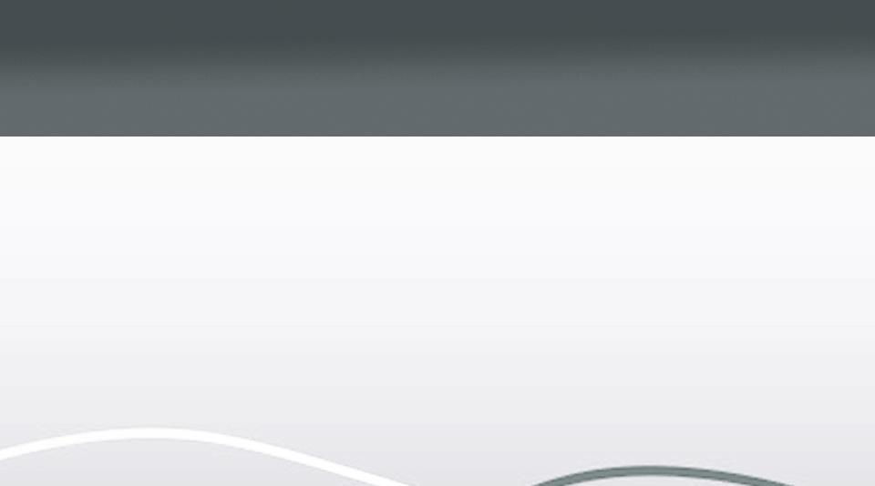
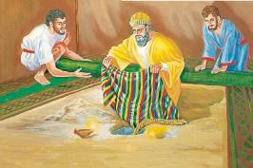

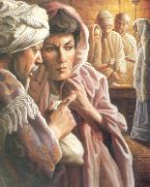
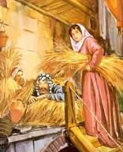
아간의 죄
“내가 노략한 물건 중에 시날 산의 아름다운 외투 한 벌과 은 이백 세겔과 그 무게가 오십 세겔 되는 금덩이 하나를 보고 탐내어 가졌나이다 보소서 이제 그 물건들을 내 장막 가운데 땅 속에 감추었는데 은은 그 밑에 있나이다 하더라” (수 7:21)
여호수아는 아간에게 하나님께 영광을 돌리고 죄를 자백하라고 권고했습니다(수 7:19). 이것이 그에게는 마지막 기회였습니다. 그가 죄를 자백하고 죄 용서를 구했더라면 그의 운명이 달라졌을 것이지만 그는 죄 용서를 구하지도 용서받지도 못했습니다 (민 15:30-31).
라합
정탐꾼들을 지붕에 숨겼고
이스라엘 백성들에게 친절을 베풀었고
아간
훔친 물건들을 장막 앞에 묻었고
이스라엘백성들에게 재난을 가져왔고
믿음으로 승리를 얻었으며
자신의 선택과 행동으로 패배했으며
이스라엘과 하나님의 언약에 참여했고
이스라엘과 하나님의 언약을 파괴했고
자신의 생명과 가족의 생명을 구함
자기 가족과 함께 죽음
하와가 처음 범죄한 과정과 같이 아간도 “보고”, “원했고”, “가져왔습니다”. 그의 죄는 많은 사람에게 영향을 끼쳤습니다(창 3:6). 아나니아와 삽비라처럼 아간은 하나님께 바쳐진 저주받은 물건들을 취하여 그 대가를 치렀습니다(행 5:1-2).
여리고성에서 아간이 선택한 것은 라합의 선택과 정반대였습니다.

Slide 8

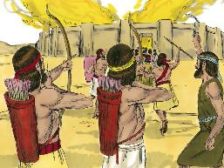
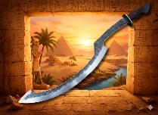
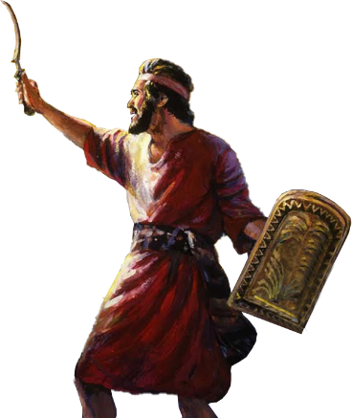
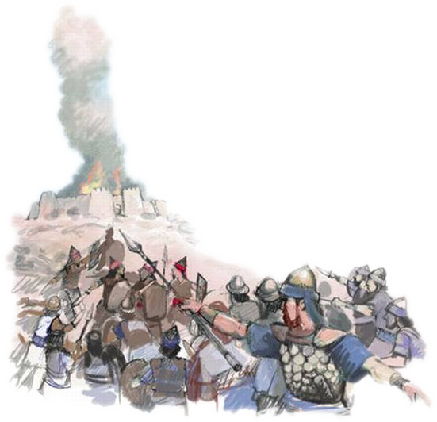
다시 승리를 거둠
“여호와께서 여호수아에게 이르시되 두려워하지 말라 놀라지 말라 군사를 다 거느리고 일어나 아이로 올라가라 보라 내가 아이 왕과 그의 백성과 그의 성읍과 그의 땅을 다 네 손에 넘겨 주었으니.” (수 8:1)
여리고 성을 정복했을 때와 같이 하나님께서 여호수아에게 아이를 정복할 전략을 주셨습니다 (수 8:1-2).
밤중에 아이성 뒤편에 매복 병력이 배치되었고, 새벽녘에 이스라엘 군대가 아이성으로 쳐들어 갔다가 도망가는 척하며 적을 (성 밖으로) 유인했습니다.
모세가 하나님의 명령을 순종해 아말렉 사람들을 이길 때까지 지팡이를 높이 들고 있었던 것처럼, 여호수아는 이집트인들이 사용하던 낫 모양의 칼로 추정되는 무기를 높이 들었고, 완전한 승리를 거둘 때까지 계속 들고 있었습니다(수 8:18-22, 26).
하나님께서 다시 한번 그분의 백성에게 승리를 주셨습니다. 아간과 그 가족이 처형당한 아골 골짜기는 승리의 문, 곧 “소망의 문”(호세아 2:15)이 되었습니다.
우리가 믿음으로 하나님의 용서를 받아들일 때, 하나님은 우리의 죄를 아골 골짜기에 묻으시고, 소망의 문을 열어 주십니다.

Slide 9

“교회가 가장 경계해야 할 세력은 공개적으로 반대하는 사람들, 믿지 않는 사람들, 하나님을 모독하는 사람들이 아니라, 그리스도인이라고 말하고 다니지만 그 삶이 믿음과 일치하지 않는 사람들입니다. 이들은 하나님께서 (영적)이스라엘에게 내려 주시는 축복을 가로막아 교회를 연약하게 만들고, (교회가) 비난 받는 원인을 제공하며, 교회는 그런 누명을 쉽게 벗어나지 못합니다…
기독교는 안식일에만 보여주고 성전(교회)안에서 전시되는 (유물)이 아닙니다. 기독교는 매일, 그리고 모든 장소에서 실천되어야 합니다. 기독교의 기별(원칙)은 직장에서, 가정에서, 그리고 교인들이나 세상사람들과 하는 모든 거래에서 존중 받고 지켜져야 합니다…”
엘렌 화잇 (투쟁과 용기, 4월 23일)

